Slide 1
CO 예산관리
사용자 교육 매뉴얼
2013.03.21
NSIS TFT

Slide 2
문서 개정 이력
일자 | 버전 | 적요 | 작성자
2013. 02. 22 | v0.10 | 초안 작성 | 서영식 과장
2013. 03. 30 | V0.50 | 수정 작성 | 서영식 과장
Notes:
1

Slide 3
교육 개요
원가요소
2
업무 절차
* 경상비 (제조경비, 판관비) 예산 관리
현업 예산 담당자
- 팀별 예산, 실적 조회 및 관리 (SAP 리포트)
- 예산 부족시 추가, 조정 품의를 통한 예산 반영 확인 (Notes 기안)
- 사업계획 팀별 예산 편성 (2014년 예산 편성 TBD, 사업계획 시스템)
전략기획실 예산 담당자
- 전사 예산, 실적 관리 (SAP 리포트)
- 예산 통제 기준 설정 및 관리 (SAP)
- 추가/조정 품의 예산 반영, 통보 (SAP)
- 사업계획 전사 예산 편성, 업로드 확인 (사업계획 시스템 & SAP)

Slide 4
교육 개요
경상비 예산편성
2
업무 절차
경상비 예산관리

Slide 5
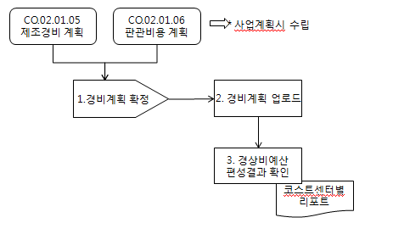
교육 개요
경상비 예산편성
2
업무 절차
경상비 예산편성
ZCOC0011

Slide 6
교육 개요
경상비 예산편성
2
업무 절차
경상비 예산편성
Cost Center별 수립된 Cost Element(비용항목)별 사업계획 금액을 그대로 예산으로 편성함
사업계획이 금액이 확정되면 예산 업로드를 통해 시스템에 예산을 반영함
- 예산계획 수립은 현업에서 하지만 확정된 예산은 전략기획실에서 전체 취합 후 시스템에 반영함
예산 관리를 위한 Plan Version을 따로 관리한다.
- B00 : 실행예산
- B01 : 사업계획
- B02 : 조정예산 (부서간, 항목간, 부서항목간)
- B03 : 추가예산 (예산 외)
→ 실행예산 version ‘B00’는 ‘기초 + 조정+추가’ 예산버전의 합으로 계산하여 수정이 있을 때마다 Update한다.
예산 및 실적 확인은 팀별로 분리하여 관리함
- 타 팀의 예산/실적 조회 불가

Slide 7
교육 개요
경상비 예산편성
3
업무 절차
프로세스 흐름도 기능 설명
업무 | 설명 | ERP T-Code
경상비계획 확정 | 사업계획 시 각 Cost Center별로 항목(Cost Element)별 예산계획이 확정된다. * 사업계획 프로세스는 SAP외 별도 진행됨 | 별도 구축 (BPC)
경상비예산 업로드 | 확정된 경상비 예산을 Cost Center별 계획으로 업로드 한다. Plan Version은 예산관리용 버전(B01 Original Budget) 을 사용한다. * Plan Version ‘B01’ 업데이트 시 ‘B00’에도 동일한 값을 반영한다. (Version Copy기능 활용) | KP06 (or CBO)
경상비예산 편성결과 확인 | Cost Center별 예산 편성 결과를 Cost Center별 계획대비 리포트에서 확인한다. - Plan Version ‘B00’ 및 ‘B01’에서 확인 | S_ALR_87013611 (or CBO)

Slide 8
교육 개요
경상비 예산편성
3
업무 절차
To-Be 변화 Point
구분 | 변화 Point
프로세스 측면 | 2013년도 팀별 사업계획 경상비 예산 편성 및 전략기획실 예산 confirm 업무는 현행대로 오라클 ERP에서 수행하고, 확정된 제조경비/판관비 예산을 NSIS(SAP)의 경상비 예산으로 반영하는 업무는 전략기획실에서 일괄 upload하여 수행함 사업계획 시스템(BPC) 구축 시 경상비 예산 편성을 시스템에서 하게 되므로, 사업계획 확정 이후 경상비 예산이 CO-CCA로 연계될 수 있도록 고려해야 함
시스템 측면 | 기초예산(사업계획) 과 조정(예산 내) 및 증액(예산 외)을 각각의 Plan Version(B01, B02, B03)으로 나누어 관리하며, 최종 실행예산도 별도의 Plan Version(B00)으로 관리하여 예산 통제 및 예실리포트(SAP Standard) 활용이 가능하도록 함 현재는 G/L에서 예산관리 하였으나, 향후에는 CO-CCA에서 Plan Version으로 사업계획과 구분하여 예산을 편성함
기타 (조직, 제도, 업무 규칙 등)

Slide 9
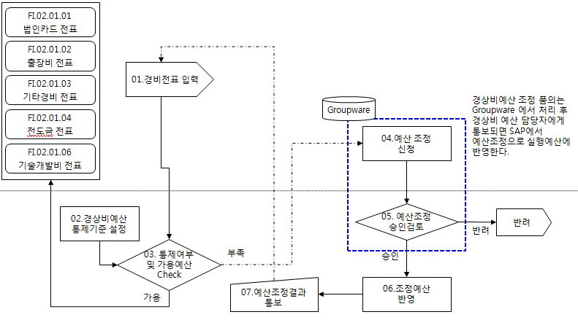
교육 개요
경상비예산 통제/조정
2
업무 절차
경상비예산 통제/조정

Slide 10
교육 개요
경상비예산 통제/조정
2
업무 절차
경상비예산 통제/조정
사업계획 시 수립한 경비계획을 기준으로 Cost Center & Cost Element별 로 경상비 전표입력을 통제함
계정별로 통제주기를 설정하고 그에 따라 통제함 (분기별, 연간통제, 통제제외)
경상비예산 통제
      경상비 통제 Rule 설정
      (1) 통제 대상 Cost Element별로 통제 주기를 설정함 (분기/연간/안함)
      (2) 통제주기가 설정되지 않은 Cost Element는 기표불가 처리 후, 통제주기 설정 및 예산이 편성되면 기표가 가능하도록 함
      통제
      (1) 회계전표 입력 시 Cost Center와 Cost Element별 가용예산을 체크
      하여 입력금액이 가용예산을 초과할 경우 입력불가
경상비예산 조정 Case
      추가 : 기존 예산 외에 추가로 예산 부여
      조정 : 사업계획 예산 내에서 조정할 경우
      → 입력 단위는 년/월/Cost Center(부서)/Cost Element(계정)

Slide 11
교육 개요
경상비예산 통제/조정
3
업무 절차
프로세스 흐름도 기능 설명
업무 | 설명 | ERP T-Code
경비전표 입력 | 현업에서 경비전표를 입력함 | FI (FB01)
경상비예산 통제기준 설정 | 경상비예산 통제를 위한 기준을 설정한다. 계정별 통제주기 설정(분기/연간 등), 예외부서 및 항목 설정 | CBO
통제 여부 및 가용예산 체크 | Cost Center와 Account 및 Posting Date를 기준으로 가용예산을 체크한다. 1st : 입력하는 Account가 예산 통제 대상인지 여부 Check 2nd : 예산통제 계정일 경우 예산 주기를 고려하여 Cost Center별 가용예산을 기준으로 입력된 금액의 초과여부를 체크한다. * 전표입력 시 체크 function Call에 의한 입력 Block기능은 FI의 전표처리 process에서 구현되어야 함 | CBO Function
예산조정 요청 | 예산부족으로 전표입력이 안될 경우 예산 조정 품의를 상신함 | 그룹웨어
예산조정 승인검토 | 투자예산 집행품의에 대한 승인여부를 검토함 | 그룹웨어
조정예산 반영 | 경상비예산 담당자에게 예산조정 품의 승인결과가 통보되면 조정예산을 SAP에 반영함 | KP06
예산조정결과 통보 | 경상비예산 조정 결과를 신청자에게 통보함(e-mail 등) | 그룹웨어

Slide 12
교육 개요
경상비예산 통제/조정
3
업무 절차
To-Be 변화 Point
구분 | 변화 Point
프로세스 측면 | 통제 대상 계정에 대한 관리주기를 등록하여 관리함 (월/분기/반기/연간/통제안함) - Cost Center별 등록은 별도 안함 명시적으로 통제제외 계정으로 등록하지 않은 경우, 분기 및 연간 통제대상 계정으로 등록되지 않은 비용계정도 예산 통제가 가능하도록 함 실행예산 중 조정예산(사업계획 내)과 추가예산(사업계획 외)을 구분하여 관리함
시스템 측면 | AP 전표처리 시 발생하는 비용 및 재고처리 시 발생하는 비용(타계정출고) 모두 통제 대상으로 Check함 예산담당자의 예산 조정작업 및 이력관리가 용이하도록 CBO구현 시 반영함
기타 (조직, 제도, 업무 규칙 등)

Slide 13
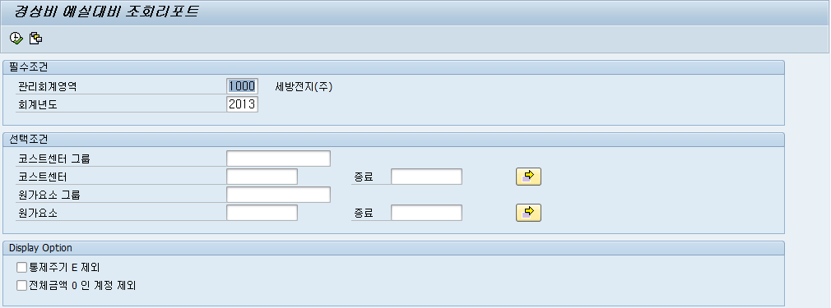
메뉴 경로
트랜잭션 코드 | ZCOR0010
트랜잭션 명 | 예산관리 – 경상비 예산 – 리포트 – 경상비 예실대비 조회리포트
 | 필수조건을 기입하고 확인 합니다. 선택조건을 기입하고 확인 합니다. - 코스트센터 그룹 - 코스트센터 - 원가요소 그룹 - 원가요소 시계 모양을 클릭하여 실행 합니다
[Memo]
1
3
2
1
2
3

Slide 14
교육 개요
경상비 예산편성
2
업무 절차
투자 예산관리

Slide 15
교육 개요
내부오더
2
업무 절차
* 내부오더 관리
투자별 예산/집행 관리를 위해 투자마스터를 생성하고 관리함.
투자코드는 전략기획실에서 관리함 (External)
  사업계획 시 투자계획이 심의 후 확정되면 투자마스터로 코드 Naming Rule에 따라 내부오더 (Internal Order)를 생성함
투자관리용 내부오더 Naming Rule
- 년도(2)+사업장(1자리)+대항번(3자리)+소항번(2자리)+Seq(2)
- 사업장 1자리 : 1(본사), 3(광주), 4(창원), 5(연구소)
- 대항번 3자리 구분
: 001 ~ 099 : 이월투자
: 101 ~ 299 : 기본투자
: 301 ~ 499 : 특별투자
: 501 ~ 599 : 증설투자
- 예) 12/3/101/01/00 : 2012년 광주사업장 기본투자(대항번 101, 소항번 01)
- 마지막 두자리 Seq는 사업계획 이후 예산/집행 분리를 위한 신규마스터 생성 필요 시 01부터 순차적으로 부여함
필수 관리속성
- 부분 : ①공정개선 ②유지보수 ③신제품개발 ④시험.검사설비
⑤환경개선 ⑥치.공구 ⑦원동설비 ⑧차량운반구 ⑨구축물⑩사무자동화
⑪원가절감 ⑫증설 ⑬저장품
- Description (품목&자산명), 요청 Cost Center
선택 관리속성 : 감가상각시뮬레이션정보-자산클래스&자산화예정일

Slide 16
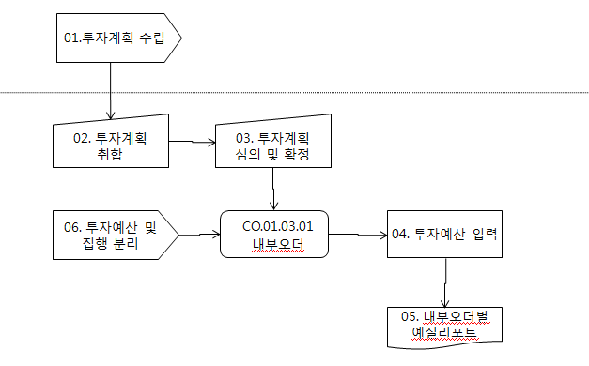
교육 개요
투자예산편성
2
업무 절차
투자예산편성

Slide 17
교육 개요
투자예산편성
2
업무 절차
투자예산편성
사업계획 시 시설투자에 대한 예산을 수립하고, 계획 확정 후 건별 편성예산을 내부오더의 Budget으로 반영함
      신규 투자에 대한 내부오더 마스터가 먼저 생성되어야 함
예산은 건별(소항번)로 편성되고, 예산 집행품의 시 예산 체크는 대항번 레벨에서 되어야 함
시설투자 예산 부분 : ①공정개선 ②유지보수 ③신제품개발 ④시험.검사설비
⑤환경개선 ⑥치.공구 ⑦원동설비 ⑧차량운반구 ⑨구축물⑩사무자동화
⑪원가절감 ⑫증설 ⑬저장품
투자관리용 내부오더 Naming Rule
- 년도(2)+사업장(1자리)+대항번(3자리)+소항번(2자리)+Seq(2)
- 사업장 1자리 : 1(본사), 3(광주), 4(창원), 5(연구소)
- 대항번 3자리 구분
: 001 ~ 099 : 이월투자
: 101 ~ 299 : 기본투자
: 301 ~ 499 : 특별투자
: 501 ~ 599 : 증설투자
- 예) 12/3/101/01/00 : 2012년 광주사업장 기본투자(대항번 101, 소항번 01)
- 마지막 두자리 Seq는 사업계획 이후 예산/집행 분리를 위한 신규마스터 생성 필요 시 01부터 순차적으로 부여함

Slide 18
교육 개요
투자예산편성
3
업무 절차
프로세스 흐름도 기능 설명
업무 | 설명 | ERP T-Code
투자계획 수립 | 시설투자 예산계획을 수립한다 | 수작업
투자계획 취합 | 각 부서에서 수립한 투자예산 계획을 전략기획실에서 취합한다. | 수작업
투자계획 심의 및 확정 | 취합된 투자계획을 심의 후 확정한다. | 수작업
투자예산 입력 | 신규투자용 내부오더 코드가 신규생성되면 해당 코드에 확정된 투자예산을 입력한다. 초기 예산 편성은 CBO 개발된 BDC프로그램을 이용하고, 내부오더의 Plan(계획)에 반영한다 | KO22 (CBO T-Code)
내부오더별 예실리포트 | 투자건별로 편성된 예산 결과를 내부오더별 예실리포트에서 확인한다. | S_ALR_87012993 S_ALR_87013019 (TDB-report painter)
투자예산 및 집행분리 | 투자계획 시 1건으로 수립했던 투자예산을 분리해서 관리할 경우 투자코드(내부오더 번호)를 신규 생성 후 기존 내부오더로 관리하던 예산을 분리 편성함 | KO22

Slide 19
교육 개요
투자예산편성
3
업무 절차
To-Be 변화 Point
구분 | 변화 Point
프로세스 측면 | 조직별 손익분석을 위해 손익센터를 관리함 조직변경에 따라 Profit Center 코드가 변경될 경우 코드 유지보수 책임단위별 직접 발생한 경비와 배부받은 간접비별로 손익 산출 매출이 발생하는 Cost Center는 1:1로 Profit Center 생성함 영업팀 및 공장별 손익센터 생성, 나머지 코스트센터는 본사(전사공통), 영업간접, 연구소로 나누어 손익센터에 지정함
시스템 측면 | 손익센터 코드체계는 1level만 유의미 구분, 하위레벨은 무의미 코드로 정의 코스트센터와 손익센터는 n:1로 대응 New-GL PCA를 사용하므로 Profit Center관련 리포트는 FI의 New-GL에서 확인해야 함
기타 (조직, 제도, 업무 규칙 등) | [조직] 조직변경에 따른 손익센터(Profit Center) 및 손익센터 그룹의 조정은 전략기획실에서 수행

Slide 20
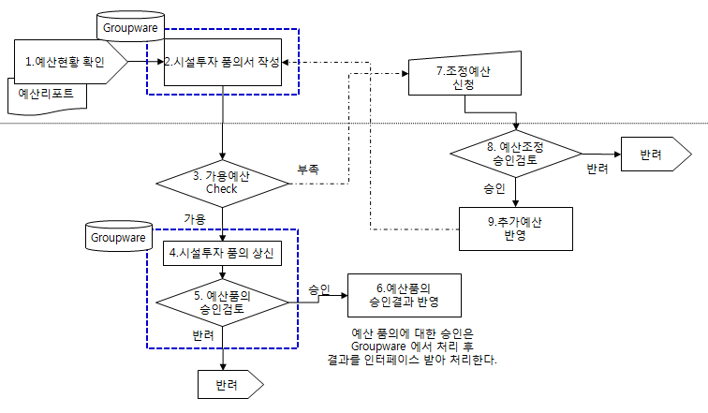
교육 개요
투자예산 통제/조정
2
업무 절차
투자예산 통제/조정

Slide 21
교육 개요
투자예산 통제/조정
2
업무 절차
투자예산 통제/조정
투자집행 품의 시 편성된 예산범위 내에서만 입력이 가능하도록 통제함
- 예산은 건별(소항번)로 편성되나 품의 시 예산 통제는 대항번 레벨로 하며, 그룹웨어에서 품의서 작성 시 가용예산을 I/F함
투자예산 통제
      예산집행 품의 : 예산 품의 진행중 금액과 승인완료 금액 모두 실적으로 분류하여 가용 투자예산을 산정함
      Groupware에서 양식결재를 올릴 때 SAP 의 예산현황을 I/F함. 투자품의 상신 및 품의완료(상신취소/반려/승인 모두) 시 결과를 SAP에 I/F하여 집행실적을 update함
      내부오더별 집행 순차 History를 관리함 : 품의서 문서번호 등
투자예산 조정 Case
      조정 : 대항번 간의 예산 조정 또는 소항번별 증액, 감액처리
      조정에 대한 결재는 그룹웨어에서 진행 후 SAP에서는 투자예산 담당자가 실제 내부오더별 조정 작업을 수행함
투자예산 통제 : 내부오더의 Budget 가용성 체크는 하지 않으나 예실대비 리포트를 통해 실시간 집행현황을 파악할 수 있도록 함
      - Budget값으로는 소항번별 사업계획 예산이 입력될 것이므로, 대항번별로 예산을 체크/통제하는 세방전지의 프로세스와 통제레벨이 다르기 때문임

Slide 22
교육 개요
투자예산 통제/조정
3
업무 절차
프로세스 흐름도 기능 설명
업무 | 설명 | ERP T-Code
예산현황 확인 | 시설투자 건에 대한 실행 시 예산 부족할 경우 예실현황을 확인하여 추가/조정이 필요한 예산 금액을 확인함 | S_ALR_87012999 S_ALR_87013019 S_ALR_87013018
시설투자 품의서 작성 | 시설투자예산 집행을 위해 품의를 작성하고 결재 상신함. 양식결재 작성은 Groupware에서 함. 이때 SAP에서 예산현황을 I/F받고 품의 결과를 받음 | 그룹웨어
가용예산 체크 | 대항번을 기준으로 편성예산 및 집행실적을 고려한 가용예산을 기준으로 예산범위 내 품의 여부를 체크함 | 그룹웨어,SAP I/F (CBO function)
시설투자 품의 상신 | 품의 대상 시설투자금액이 가용예산 범위 내에 있을 경우 품의를 상신함 | 그룹웨어,SAP I/F (CBO function) (KO12 or KPF6)

Slide 23
교육 개요
투자예산 통제/조정
3
업무 절차
프로세스 흐름도 기능 설명
업무 | 설명 | ERP T-Code
예산품의 승인검토 | 시설투자예산 집행품의에 대한 승인여부를 검토함 | 그룹웨어
예산품의 승인결과반영 | 시설투자예산 집행품의가 완료되면 품의 결과를 SAP에 반영한다. (승인금액을 해당 내부오더의 Budget에 반영) | 그룹웨어,SAP I/F (KO12 or KPF6)
추가예산 신청 | 시설투자예산 부족 시 추가예산을 신청함. 시설투자 예산의 조정신청은 그룹웨어에서 별도 진행 후 결과를 투자예산 담당자가 SAP에서 반영하는 것으로 별도의 I/F는 없음 | 그룹웨어
예산추가 승인검토 | 시설투자예산 추가품의에 대한 승인여부를 검토함 | 그룹웨어
추가예산 반영 | 예산 추가품의에 대해 승인된 결과를 시스템상의 시설투자관리용 내부오더의 예산으로 추가 부여함 | KO24(증액) KO26(감액)

Slide 24
교육 개요
투자예산 통제/조정
3
업무 절차
To-Be 변화 Point
구분 | 변화 Point
프로세스 측면 | 투자품의 실적과 함께 실제 발주 시 약정사항 관리를 통해 집행현황도 투자오더별 분석이 가능하도록 함
시스템 측면 | 시설투자 예산, 실적 관리를 내부오더 프로세스로 관리함
기타 (조직, 제도, 업무 규칙 등)

Slide 25
교육 개요
기준정보
4
단원 구성
No | 단원명 | 관련 Transaction | T-코드
1 | 경상비 예산편성
2 | 투자 예산편성
3 | 경상비 예산 통제/조정
4 | 투자예산 통제/조정

Slide 26
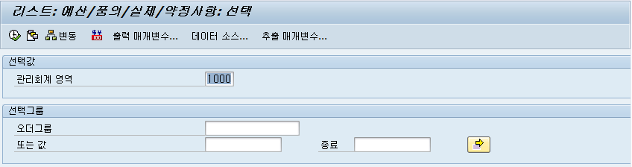
메뉴 경로
트랜잭션 코드 | ZCOR0100
트랜잭션 명 | 예산관리 – 투자 예산 – 리포트 – 투자오더별 예실조회 리포트
 | 선택값을 기입하고 확인 합니다. 선택그룹을 기입하고 확인 합니다. 시계 모양을 클릭하여 실행 합니다.
Memo]
1
2
3

Slide 27
End of Document

